Slide 1




Procuración y Gestión de Fondos Internacionales.
Gerardo Fernández Oviedo.

Slide 2










Agencias de Cooperación
Fundaciones
+ 160 mil

Slide 3













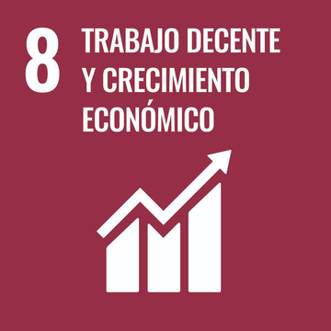






Personas
Planeta
Prosperidad
Paz
Alianzas

Slide 4



Sectores que Reciben Fondos
Y TODO PROYECTO ALINEADO A LOS OBJETIVOS DE DESARROLLO SOSTENIBLE DE LA AGENDA 2030
en Latinoamérica.
DESARROLLO SOCIAL / COMUNIDAD
EDUCACIÓN.
Turismo rural.
Recreación.
Desarrollo de la Juventud.
Empoderamiento de la mujer.
Igualdad de Género.
Capacitación para el trabajo.
Educación Oficial.
EDUCACIÓN.
INDUSTRIA AGROPECUARIA .
POBLACIÓN VULNERABLE.
Alimentación
Cultivos / Producción
Desigualdad.
Casas Hogar.
Vivienda y Asilo.
Servicios humanitarios.
Filantropía / Voluntariado.
MEDIO AMBIENTE.
SALUD
Investigación Médica
Servicios de salud en crísis.
Organizaciones para la salud.
ARTES Y HUMANIDADES.
DESARROLLO ECONÓMICO
CIENCIA Y TECNOLOGÍA.
Combate a la pobreza.
Empleo.
Emprendimiento.
Desarrollo Empresarial.
Startups.
ANIMALES / FAUNA.
RELIGIÓN
SEGURIDAD / DESASTRES.

Slide 5
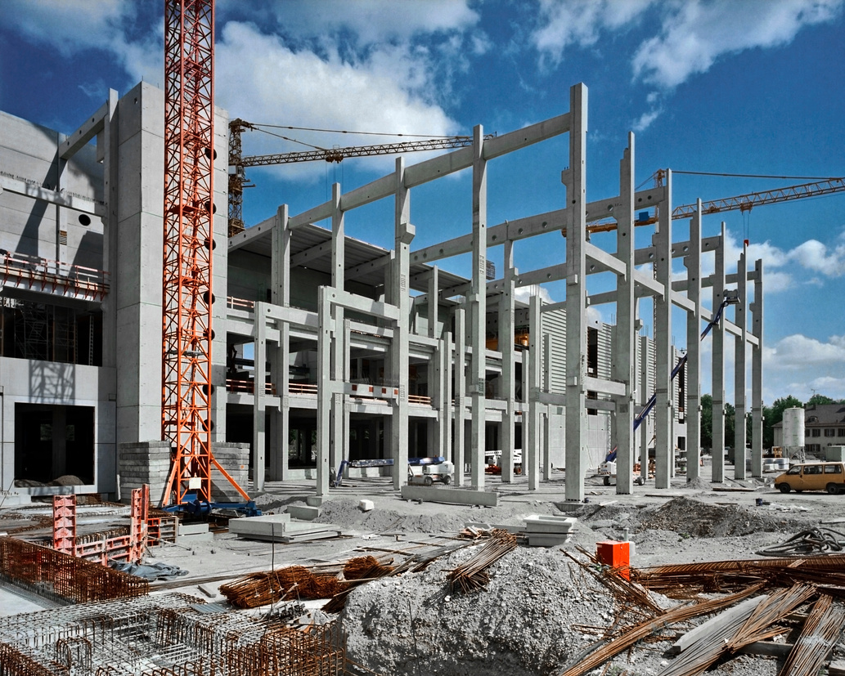
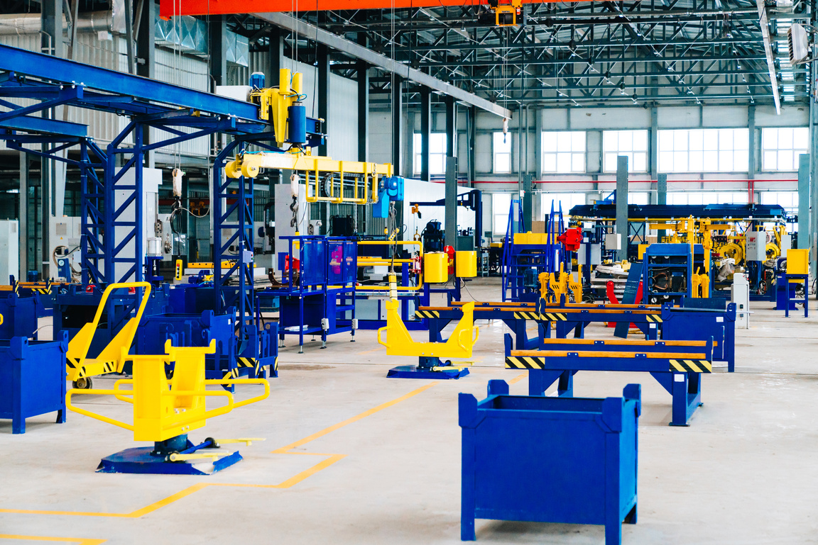


EN TU PROYECTO
QUÉ SE PUEDE INCLUIR?
Inmuebles
Equipamiento
Transporte
Capital Humano
Construcción
Remodelación
Habilitamiento
Maquinaria
Equipos
Herramientas
Cómputo
Mobiliario
Tecnología
Vehículos
Transporte de Carga
Montacargas
Grúas
Envíos
Viáticos
Honorarios
Logística
Marketing
Alianzas
Especialistas
Sistemas
Oficinas
Bodegas
Plantas Industriales

Slide 6



Quienes Aplican?
Directores, colaboradores y voluntarios que participen en empresas y organizaciones sin
fines de lucro.
Entidades gubernamentales y no gubernamentales con participación activa
en políticas, planes y acciones de Impacto Social y Desarrollo Sostenible.
Procuradores de Fondos de Universidades.
Profesores, asesores, coordinadores que lideran o colaboran en instituciones como consultoras, fundaciones, ONGs, etc.
Gestores de Cooperativas y Sociedades de Desarrollo Rural
Empresarios
Emprendedores
Personas Físicas y Morales
Startup´s

Slide 7
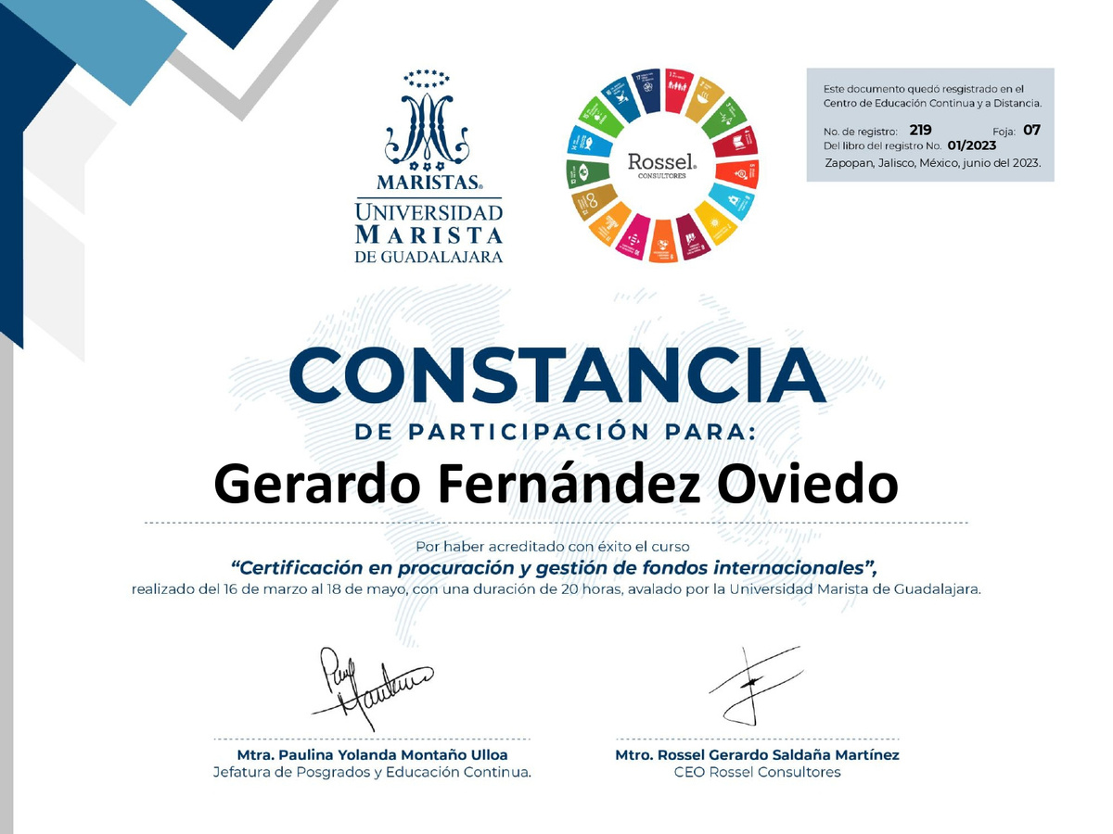

DESARROLLO DEL PROYECTO
CON METODOLOGÍA
Enriquecemos el proyecto para que sea mejor visto por los Dictaminadores, cuidando los procedimientos legales, jurídicos, buenas prácticos y técnicas en los procesos, para acceder a recursos.
LAS CONVOCATORIAS NO ESTÁN HOMOLOGADAS.

Slide 8

VINCULAMOS
CON EL ORGANISMO
Garantizamos presentar un proyecto de calidad, alineado a Objetivos de Desarrollo Sostenible, con la estructura y metodología correcta.
BUSCAMOS
FONDOS PERDIDOS
CON EL MENOR
% DE COINVERSIÓN

Slide 9

PROPUESTA
DE NUESTROS SERVICIOS
Se define hasta que se analiza la viabilidad del proyecto, se buscan opciones de organizaciones y se estima el esfuerzo que demandará la convocatoria.
1
2
UN FEED.
UN % SOBRE EL FONDO QUE SE LOGRE BAJAR.
UN MONTO FIJO.
ENTRE 40 Y 100 MIL PESOS
y aportamos Asesoría y Acompañamiento en la Transparencia de la Ejecución con la Fundación
Por el Desarrollo del Proyecto
y Vincularlo con la Organización.

Slide 10

Trabajemos Juntos
por tu Proyecto y el Desarrollo de la Región!!!
Gerardo Fernández Oviedo.

